Slide 1
Google Meet 簡易教學
國立臺中教育大學 教務處教學發展中心

Slide 2
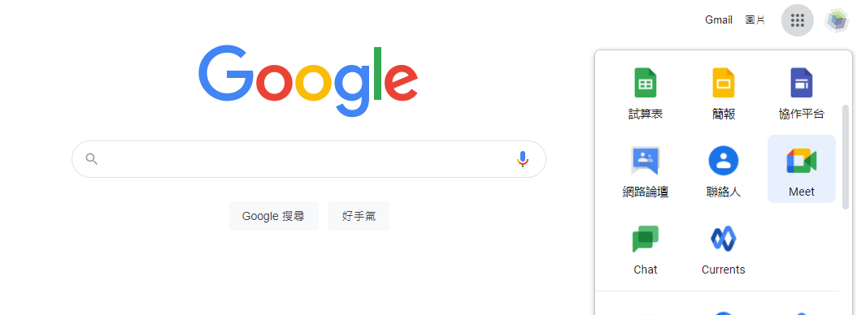
1.發起及加入會議
登入Google帳號，點選Google meet 應用程式
step1
step2

Slide 3
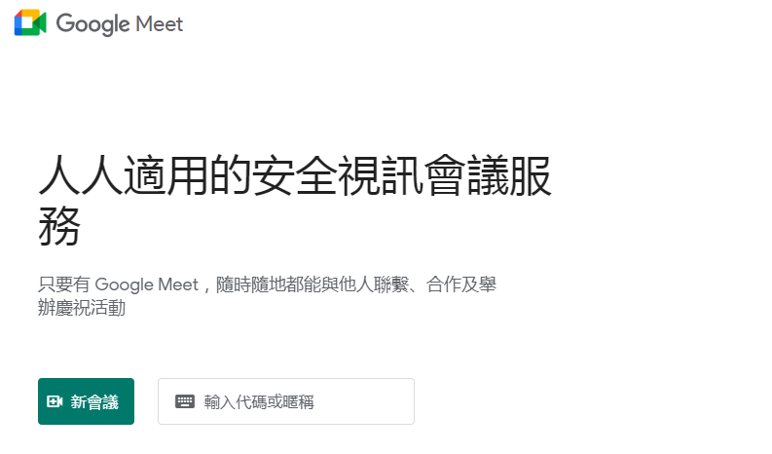
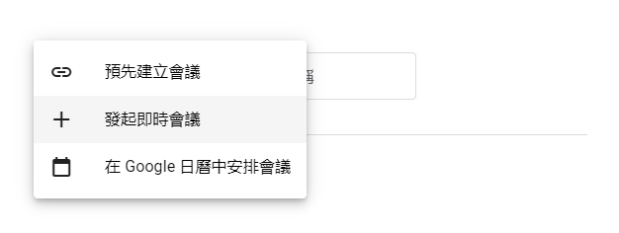
1.發起及加入會議
step4
step3

Slide 4
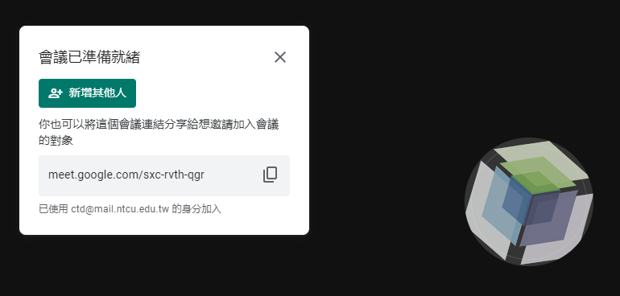
1.發起及加入會議
step5
以郵件邀請
分享會議連結

Slide 5
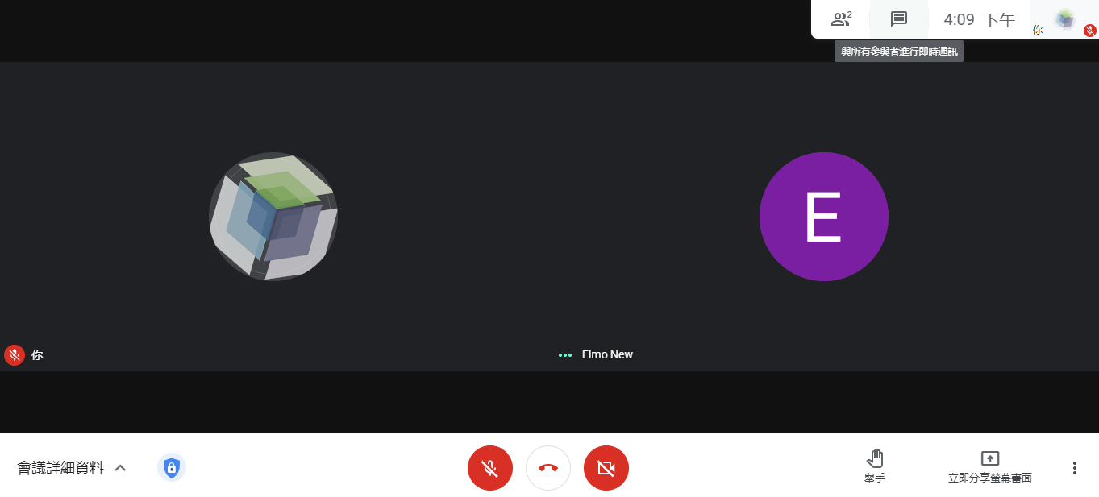
2.功能應用
線上即時討論

Slide 6
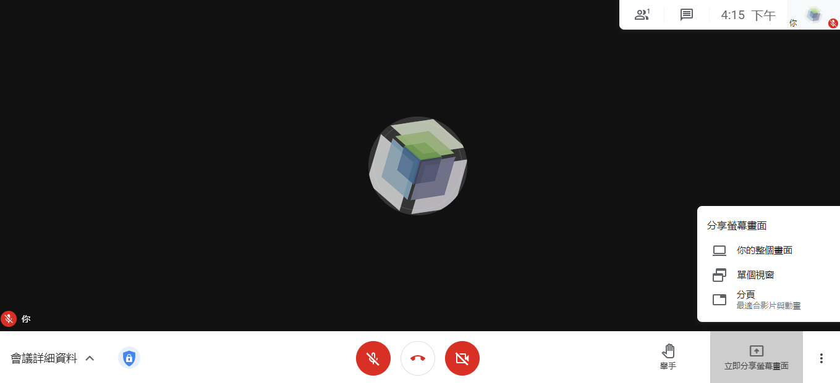
2.功能應用
分享課程教材
課程教材較多元可使用
分享PPT
分享影片最好用

Slide 7
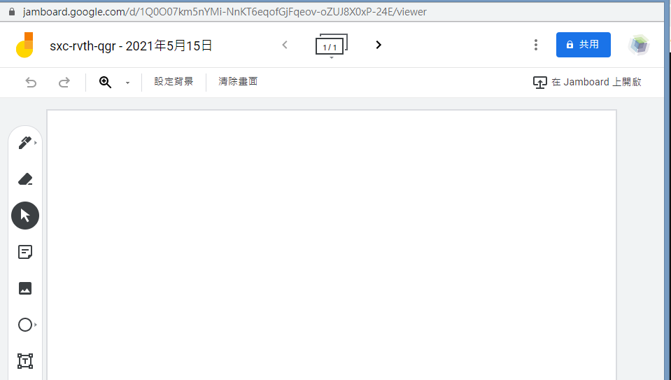
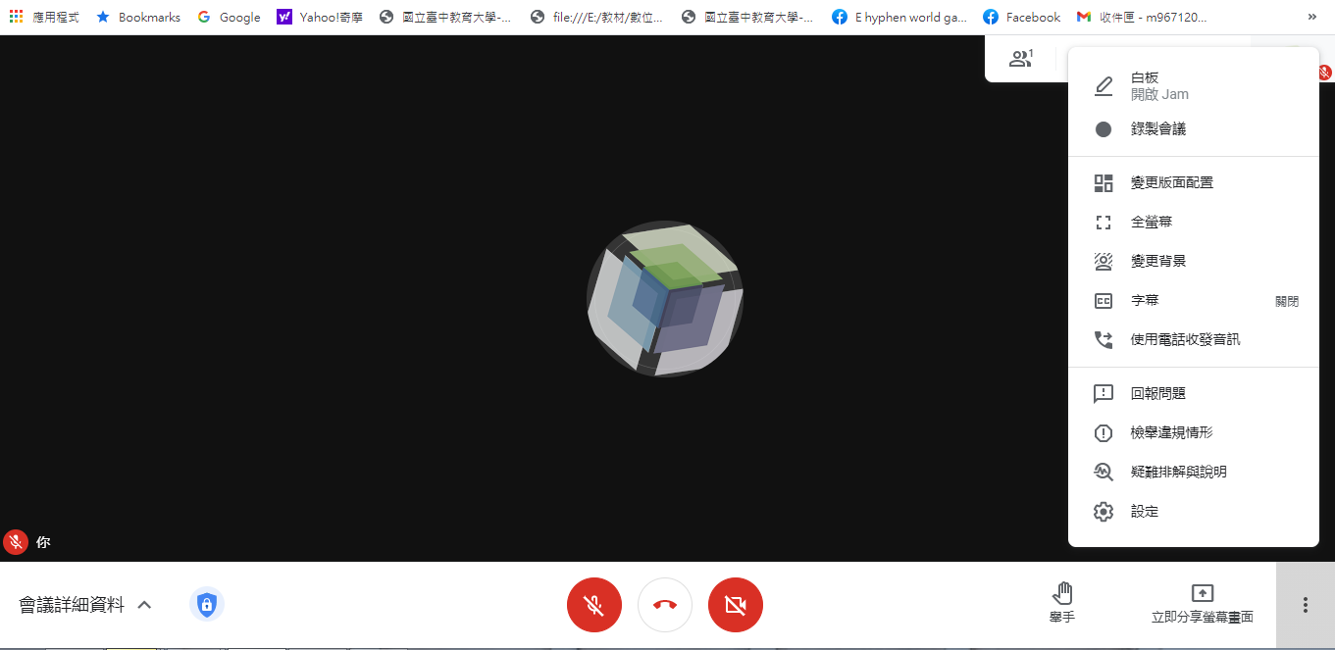
2.功能應用
課程錄製及白板補充筆記
上課補充筆記
錄製結束後自動上傳雲端

Slide 8
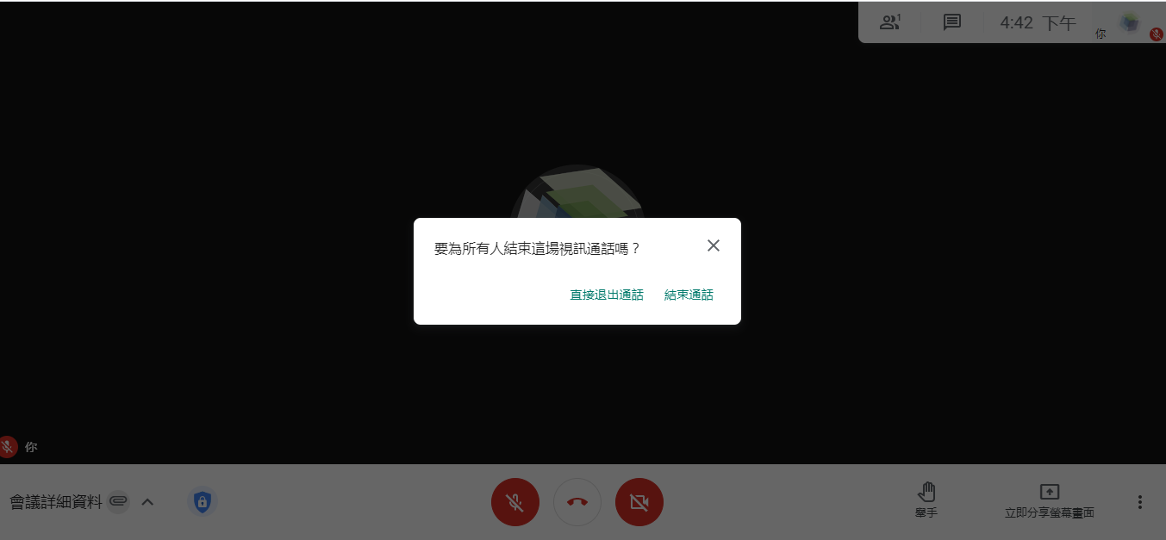
3.結束會議

Slide 9
欲瞭解更多功能，可至Google官方網站:
https://support.google.com/meet/?hl=zh-Hant#topic=7306097
校內聯絡人:教務處教學發展中心 陳小姐/牛小姐
Email: ctd@mail.ntcu.edu.tw
校內分機: 3142、3143

